Slide 1
СЪЕДОБНЫЕ И ЯДОВИТЫЕ! УГАДАЙ КТО!
Учитель ГБОУ школы №181 О.С.Боровикова
Санкт-Петербург
2013

Slide 2
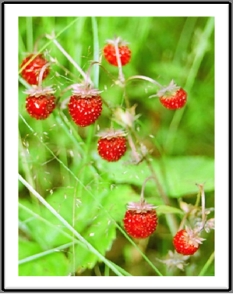
НАЗОВИ РАСТЕНИЕ:
1. В пищу используются ягоды, из листьев и «звездочек» можно заваривать чай.

Slide 3
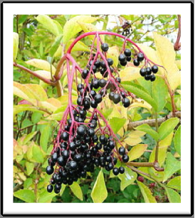
НАЗОВИ РАСТЕНИЕ:
2. У этого растения ядовиты ягоды, особенно незрелые. На первый взгляд, напоминает черемуху

Slide 4
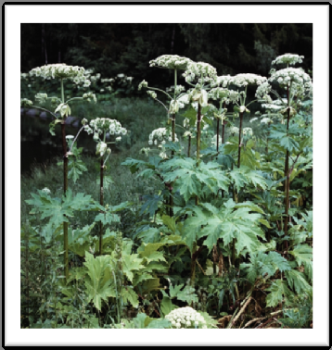
НАЗОВИ РАСТЕНИЕ:
3. Сок этого растения при попадании на кожу вызывает воспаление и ожог

Slide 5
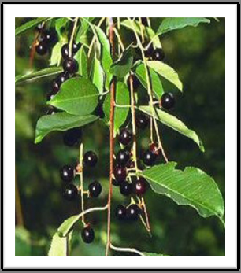
НАЗОВИ РАСТЕНИЕ:
4. Ягоды можно употреблять пищу. В медицине используется при расстройстве кишечника

Slide 6
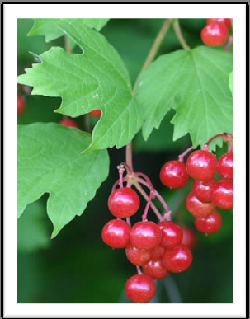
НАЗОВИ РАСТЕНИЕ:
5. Ягоды съедобны после заморозков

Slide 7
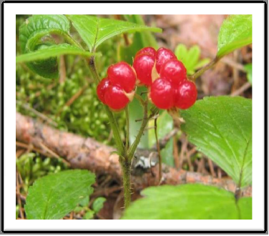
НАЗОВИ РАСТЕНИЕ:
6. Это растение распространено в хвойных и смешанных лесах. Ягоды съедобны.

Slide 8
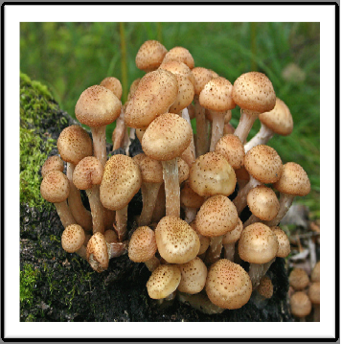
НАЗОВИ ГРИБ:
7. Растет небольшими плантациями с августа по сентябрь на пнях и стволах деревьев.
Не забывайте имеет ядовитого двойника.

Slide 9
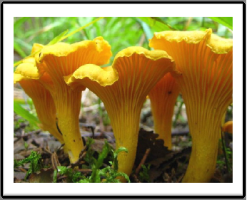
НАЗОВИ ГРИБ:
8. Съедобный гриб

Slide 10
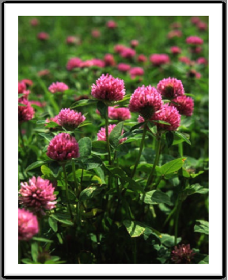
НАЗОВИ РАСТЕНИЕ:
9. Листья и молодые стебли этого растения можно употреблять в пищу в свежем и вареном видах

Slide 11
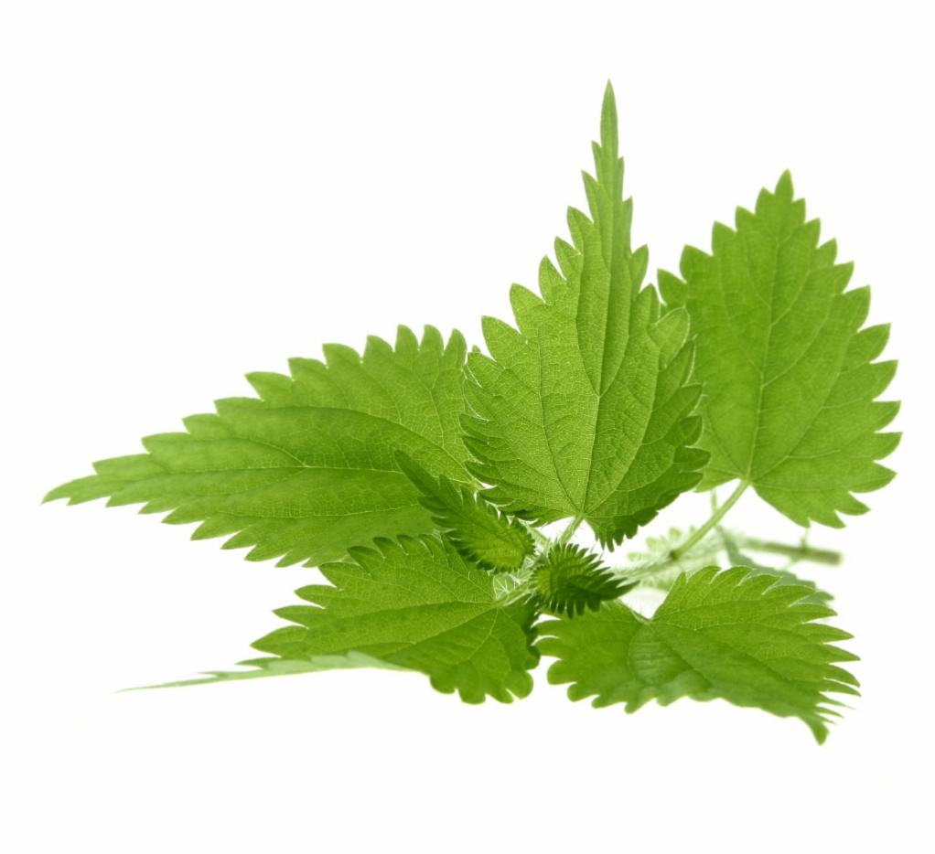
НАЗОВИ РАСТЕНИЕ:
Листья и молодые побеги этого растения пригодны для салатов в свежем виде, также можно использовать их в пищу вареными. В медицине используется как кровоостанавливающее средство

Slide 12
Литература:
http://wallpapers.ssdn.ru/pic/8d367b7a52.JPG
http://upload.wikimedia.org/wikipedia/commons/thumb/0/0b/Ripe_Elderberries_-_geograph.org.uk_-_1493180.jpg/265px-Ripe_Elderberries_-_geograph.org.uk_-_1493180.jpg
http://zeleny-mir.ru/wp-content/uploads/2013/01/%D1%8F%D0%B3%D0%BE%D0%B4%D1%8B-%D1%87%D0%B5%D1%80%D1%91%D0%BC%D1%83%D1%85%D0%B8.jpg
http://upload.wikimedia.org/wikipedia/commons/5/55/Viburnum_opulus_2005_G1.JPG
http://www.zelenayaplaneta.ru/upload/iblock/331/331eae85785a73b7a738a26d3d4d3992.jpeg

